Slide 1

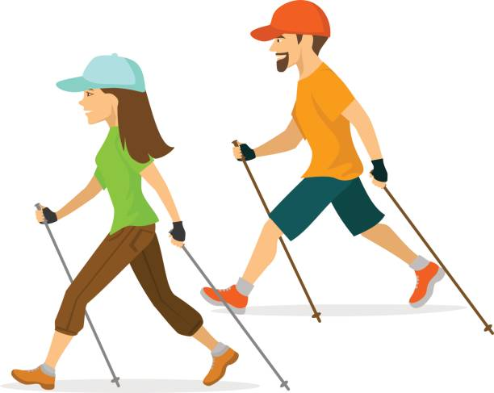

Nordic Walking

Slide 2
Na czym polega Nording Walking?
Jest to specjalna forma chodzenia z kijkami. Całość polega na umiejętnym odpychaniu się od podłoża i angażowaniu poszczególnych partii ciała. Wydaje się to prostą aktywnością fizyczną, ale wymaga pewnych nabytych umiejętności - doskonały sposób na zrzucenie zbędnych kilogramów oraz zachowaniu dobrej kondycji
Kijki redukują obciążenie stawów kolanowych, biodrowych oraz stóp co jest bardzo ważne dla osób mających problemy z nadwagą, które przecież właśnie te stawy powinny jak najbardziej oszczędzać.

Slide 3
Czym różni się Nordic Walking od zwyczajnego chodzenia?
W przypadku nordic walking użytkownik w czasie marszu angażuje około 90% wszystkich mięśni od pasa w dół, a w zwykły chód jedynie 35%. W przypadku nordic walking obciążenie stawów jest mniejsze o 30% w porównaniu z joggingiem. Dodatkowo kijki, z których korzysta się w czasie marszu, zapewniają poczucie bezpieczeństwa i jednocześnie pomagają utrzymać równowagę.

Slide 4
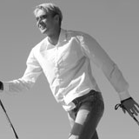
Pochodzenie
Wymyślony został w Finlandii w latach 20. XX wieku, jako całoroczny trening dla narciarzy biegowych.
Marko Kantaneva prowadził badania na temat wykorzystania kijków w treningu, po ich opublikowaniu zajął się popularyzacją tego sportu.
Rodzimym krajem nordic walking jest Finlandia.
Orginalną nazwą tego sportu jest Suvakaävely (marsz z kijami).

Slide 5
Kto może uprawiać Nordic Walking?
Każdy - bez względu na wiek i poziom sprawności fizycznej. Wykorzystuje się go nawet do rehabilitacji niektórych schorzeń.
Jedynymi faktycznymi przeciwwskazaniami do uprawiania nordic walking są problemy z ruchomością kończyn – tu nawet niewielki uraz nadgarstka czy stawu skokowego będzie nam przeszkadzać.

Slide 6
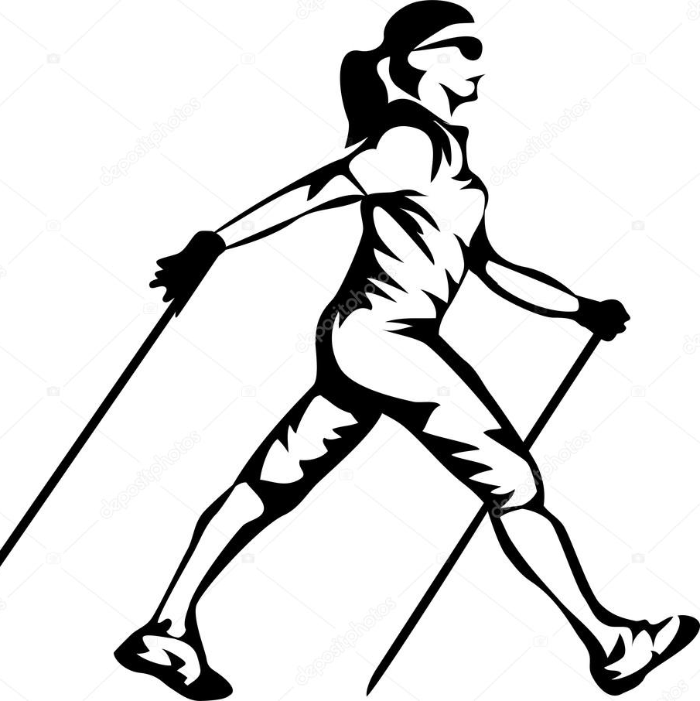
Korzyści
Dowiedziono że podczas nordic walking organizm spala o około 20% więcej kalorii w porównaniu do szybkiego marszu.
Przez kompleksowe oddziaływanie na różne mięśnie poprawia się stabilność, redukują bóle pleców i szyi oraz poprawia się krążenie w obrębie klatki piersiowej.
Pomaga on utrzymać dobry stan zdrowia osobom z chorobami serca i płuc.

Slide 7
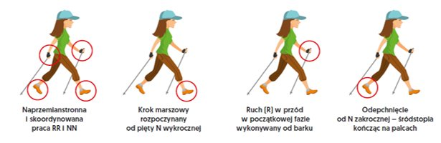
Prawidłowa technika
Podczas uprawiania nordic walking istotna jest prawidłowa technika chodu, w tym odpowiednie ustawienie kijków. W czasie treningu kończyny trenującego powinny zachowywać się jak w trakcie chodu, czyli poruszać się naprzemiennie. Kij w czasie treningu powinno wbijać się w połowie długości między jedną a drugą stopą. Od razu po wbiciu kija, staw łokciowy powinien być prostowany, a kij puszczany od razu po odepchnięciu od podłoża.

Slide 8
Najczęstsze błędy
Wystawianie do przodu ręki i nogi po tej samej stronie ciała
Zbyt małe kroki
Wbijanie kijka trzonkiem do przodu
Skręcanie dłoni za sobą
Brak rozgrzewki
Wbijanie kijka zbyt daleko od boku

Slide 9
Przykładowe ćwiczenia przygotowujące do nordic walking
By opanować technikę stawiania długich kroków, można chwycić kijki mniej więcej w 1/4 ich długości. Następnie należy ułożyć ręce wzdłuż ciała, tak by dłuższa część kijków była z przodu. Potem można rozpocząć marsz, w taki sposób, by kroki były długości wystających kijków. Należy pamiętać o pracy kończynami górnymi.
Podczas nordic walking ważna jest również technika pracowania dłońmi. Ćwiczenie do tego przygotowujące można wykonać w domu przed lustrem, ponieważ istotne jest, by obserwować ustawienie dłoni w trakcie odwodzenia kija. Podczas ćwiczenia należy stanąć w wykroku. Kijek należy schować pod pachą. Następnie prostuje się łokieć i ustawia drugi kij pod kątem ostrym do podłoża. W chwili przekładania ręki za siebie nie należy skręcać dłoni. Wskazane jest, by rozluźnić uchwyt, otworzyć dłoń, prostując palce.
Następne ćwiczenie to tak zwany marsz kulawego. Dzięki niemu można nauczyć się zsynchronizowanej pracy rąk i nóg. Ćwiczenie zaczyna się od postawy przedstawionej w poprzednim punkcie, czyli najpierw chowa się kij pod pachę, drugą wyprostowaną rękę wbija się kijek w ziemię pod kątem ostrym. Należy rozpocząć marsz, przekładając kij za siebie. Istotne jest, by stawiać krok nogą przeciwległą do wychodzącej ręki. Wykroki mają być zamaszyste i dalekie. Po opanowaniu tych ćwiczeń można spróbować połączyć ruchy rąk oraz nóg w całość

Slide 10
Czego należy unikać?
Powierzchni utwardzonych np. betonu czy asfaltu. Może to prowadzić do przeciążeń i urazów aparatu kostno-stawowego. Na twardych powierzchniach dużo trudniej jest zapanować nad techniką i długością kroków.
Ważna jest odpowiednia technika. Gdy nie pilnujemy się jej możemy doprowadzić do usztywnienia ramion, karku i szyi oraz pogłębić kifozę piersiową.
Ważny jest też odpowiedni sprzęt przeznaczony do Nordic Walking.

Slide 11

Błędy popełniane przez początkujących
Brak rozgrzewki - przed każdym wysiłkiem fizycznym, tak i w przypadku nordic walking, należy odpowiednio się rozgrzać, by przygotować organizm do aktywności i uniknąć ewentualnych kontuzji.
Skręcanie dłoni za sobą, zwłaszcza gdy przenosimy rękę za siebie i powinniśmy ją otworzyć.
Wystawianie rąk i nogi do przodu po tej samej stronie ciała - powinno się pracować nimi naprzemiennie (gdy wystawiamy prawą nogę, to jednocześnie wyciągamy do przodu lewą dłoń i odwrotnie).
Wbijanie kija trzonkiem do przodu - w czasie marszu powinniśmy wbijać kije ukośnie w ziemię, skierowane trzonkiem do tyłu.
Zbyt małe kroki - powinno się wykonywać je zamaszyście, stawiając swe stopy na długość wyprostowanych rąk.
Wbijanie kijków zbyt daleko do boku - w czasie marszu łokieć powinien przez cały czas znajdować się naturalnie blisko ciała.

Slide 12
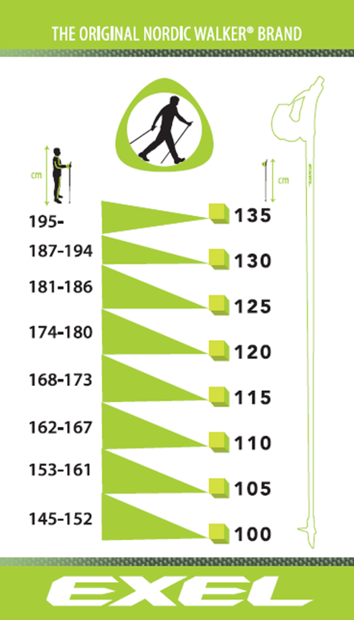
Jak dobrać kije ?
Aby dobrać odpowiednią wysokość kijów należy ustawić je pionowo i chwycić za rączkę.
Kije mają właściwą wysokość jeśli kąt ugięcia w stawie łokciowym będzie wynosił w przybliżeniu 90 stopni.
Kijki o stałej długości – nie da się ich wymieniać z osobami o innym wzroście, ale jeśli dopasujemy je do siebie – mogą posłużyć nam przez długi czas. Kijki te są uważane za mocniejsze (nie będzie problemów z regulacją). Ich dużym minusem jest brak możliwości złożenia na czas transportu.
Kijki o regulowanej długości (teleskopowe) – częściej wybierane, gdyż ich dużym plusem jest opcja regulacji, która umożliwia dopasowanie ich do różnego wzrostu oraz możliwość złożenia ich na czas transportu.

Slide 13
Strój do Nordic Walking
Wygodne buty, dobrze gdyby były pół numeru większe niż zwykle, gdyż palce potrzebują odpowiednio dużo miejsca w czasie stawiania kroków.
Skarpety z materiału, który może odprowadzić wilgoć na zewnątrz.
Strój zapewniający odprowadzenie potu (mowa tutaj o materiałach takich jak polipropylen lub poliakryl).
Mogą przydać się rękawiczki, jeżeli dłonie są podatne na otarcia lub gdy na dworze panuje niska temperatura oraz pas biodrowy z kieszeniami na butelkę z wodą lub plecaczek.

Slide 14
Przeciwwskazania
Przeciwwskazań do chodzenia z kijkami jest niewiele. Obejmują one przede wszystkim:
gorączkę,
infekcje wirusowe i bakteryjne,
stany zaostrzenia chorób zwyrodnieniowych oraz innych w obrębie narządu ruchu, podczas których ruch może potęgować ból,
świeże urazy: złamania, skręcenia, zwichnięcia,
stany wyczerpania i wyniszczenia organizmu,
niewydolność naczyń wieńcowych,
anemię.

Slide 15
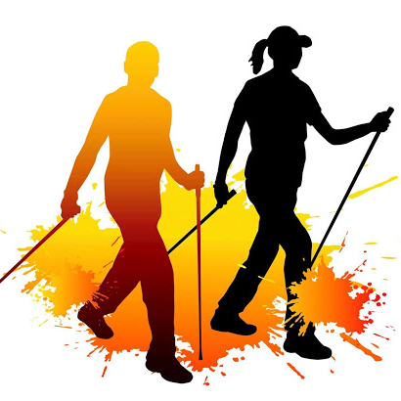
Ciekawostki
Kije są wykonane z aluminium, włókna szklanego i węglowego, co czyni je bardziej wytrzymałymi oraz lżejszymi.
Mają one zamontowane „rękawiczki” odpowiadające za przenoszenie ruchu naszych ramion na kije. Dzięki temu nie musimy mocno ściskać rękojeści i kij sam będzie „trzymał się” dłoni.
Przy wyborze odpowiednich kijków powinniśmy przymierzyć ”rękawiczki” i sprawdzić, czy są dla nas wygodne.
Na drugim końcu kijków zamontowane są groty, na które nasadza się gumowe nakładki. Długość samych kijków można regulować a ich optymalna długość to 65% wzrostu ich użytkownika.
Istnieje Polska Federacja Nordic Walking i Polskie Stowarzyszenie Nordic Walking. Organizacje te prowadzą treningi nordic walking i organizują zawody w tej dyscyplinie.
Istnieją różne odmiany tej dyscypliny o różnym poziomie trudności, na przykład chodzenie z kijkami w wodzie (aquatic walking).

Slide 16
Źródła
Polska Federacja Nordic Walking (pfnw.eu)
Polskie Stowarzyszenie Nordic Walking (psnw.pl)
https://pl.wikipedia.org/wiki/Nordic_walking
https://marszpozdrowie.pl/trening/nordic-walking-technika-marszu
https://www.newfeel.pl/porady/czym-jest-nordic-walking-a_15349
http://docplayer.pl/14024271-Badania-naukowe-efekty-badan-nad-nordic-walking.html
Technika NORDIC WALKING: instrukcja chodzenia z kijkami w 3 krokach - WFormie24.pl (poradnikzdrowie.pl)
https://www.medonet.pl/zdrowie,nordic-walking---przygotowanie--sprzet--efekty-zdrowotne,artykul,1728851.html
https://www.doz.pl/czytelnia/a15864-Nordic_walking__zalety_i_technika_chodzenia_z_kijkami

